Slide 1

انجمن بین المللی تجهیزات ایمنی
ISEA

Slide 2
این انجمن درسال 1933 تأسیس شد.
  دفتر کار انجمن ISEA در واشنگتن است.
  ISEA بیش از 75 سال است که در زمینه استاندارد سازی تجهیزات حفاظت فردی فعالیت می کند.
  یک انجمن تجاری برای سازمان های تولید کننده تجهیزات ایمنی و حفاظت فردی است.

Slide 3
این انجمن فقط دارای اعضای خاصی می باشد که شامل:
سازندگان، تأمین کنندگان، توزیع کنندگان، آزمایشگاه ها است. سایر تأمین کنندگان خدمات نیز که واجد شرایط باشند قادر به عضویت در این انجمن خواهند بود.
نمایندگان سازمان های عضو انجمن در تعدادی از کمیته های مربوط به موضوعات مهم در صنایع تجهیزات ایمنی فعال هستند و فعالیت های انجمن را هدایت می کنند. این فعالیت ها حوزه های زیر را پوشش می دهد:
  ارتباطات با دولت
  برنامه ریزی و سیاست گذاری استانداردها
  بازاریابی و ارتباطات
  مدیریت ریسک
  آموزش

Slide 4
ISEA در شناسایی استاندارد ANSI بعنوان پایه و اساس مقررات PPE در محیط کار نقش مهمی دارد.
آشنایی با(ANSI)
سازمان استانداردهاي ملي آمريكا
American National Standards Institute

Slide 5

مؤسسه ملی استاندارد یا ANSI یک موسسه خصوصی غیرانتفاعی است که بر روند ایجاد استانداردهای جامع اختیاری برای محصولات، خدمات، روندها، سیستم‌ها، و کارمندان آمریکا نظارت می‌نماید.
این موسسه همچنین استانداردهای آمریکا را با استانداردهای جهانی تطبیق می‌دهد تا بتوان از آنها بصورت جهانی نیز استفاده نمود.
به عنوان مثال استاندارد دوربین‌های عکاسی تضمین می‌کند که فیلم مورد نیاز برای آنها در هر جایی در دنیا در دسترس باشد.

Slide 6
آشنایی با ANSI
ANSI یک فدراسیون است که توسط نگارندگان استانداردها و مصرف کنندگان شکل گرفته است که استانداردهای اختیاری را در ایالات متحد آمریکا مدیریت
می کند.

Slide 7
اعضا
اعضای ANSI شامل آژانس‌های دولتی، سازمان‌ها، شرکت‌ها، دانشگاه‌ها و موسسات بین‌المللی، و افراد است. در مجموع ANSI حافظ منافع 125000 شرکت و ۳/۵ میلیون فرد حرفه‌ای می‌باشد.

Slide 8
توجه داشته باشید:
ANSI فرآیند و استاندارد را تأیید می نماید .
ANSI استاندارد نمی نویسد.
ANSI محصول را تأیید نمی نماید.
یک استاندارد ANSI برای مدت 5 سال اعتبار دارد.

Slide 9
(ادامه) ISEA
ISEA به عنوان دبیرخانه، استانداردهای ANSI را منتشر می کند و به فروش می رساند و پاسخگو به نیازهای مصرف کنندگان می باشد. تحت دستورالعمل های ANSI ، دبیرخانه صرفاً مسؤولیت تفسیر استانداردها را دارد. همچنین فایل ها را متناسب با استانداردهایش نگهداری می کند و تقریباً به محض این که استانداردها منتشر می شود، ISEAشروع به آماده نمودن آن جهت بازنگری آینده مینماید

Slide 10
اهداف و کاربرد انجمن
این انجمن اهداف زیر را دنبال می کنند:
  ارتقاء سطح استاندارد و استاندارد سازی تجهیزات ایمنی
  دفاع از منافع سازمان های عضو در مقابل دولت
  جمع آوری و پخش اطلاعات در بین صنایع
  برقراری ارتباط با سایر سازمانهای مشغول در زمینه ایمنی در سایر کشورهای جهان
  ارتقاء استفاده مناسب از تجهیزات حفاظت فردی در محیط کار
(تمام استاندارد های ANSI باید تجدید نظر شوند، تصدیق دوباره یا باطل ساختن آنها در هر پنج سال).

Slide 11
STANDARDS
DEVELOPMENT AND APPROVAL
FLOWCHART
شروع یک پروژه استاندارد جدید یا بازنگری استاندارد توسطISEA
ارائه استاندارد جدید ازISEA به ANSI
ANSI آگهی را به مدت 30 روز انتشار می دهد
ارسال بازرس ذینفع برای تاثیر در بازنگری واتفاق آرا
30روز زمان واکنش
Iseaاستاندارد پیش نویس را تکمیل می کند
خواسته ها توسط کمپانی ا بتدایی و هیت مدیره تصویبISEA می شود
ارائه به ANSIبرای برررسی عمومی(قانونی)
45-روز زمان تفسیر
ISEAشروع به بازنگری اتفاق آراء میکند
45 روز زمان بازنگری
ISEA رای و توضیحاتی را گروه اتفاق آراء وتوضیحات عمومی بدست می اورد
ISEAدوباره انتشار می دهد رای را اگر لازم باشد بدلیل حل نشد ن موضوع یا تغییرات ماهیت
آراء ها پذیرفته می شوند Iseaارائه استاندارد بهANSI
برای تصویب در سازمان ملی امریکا

Slide 12
ارتباط با سایر سازمان ها
تمرکز پیمان OSHA and ISEAبر:
ارتباط و دسترسی در رابطه با انتخاب درست، استفاده، و نگهداری از PPEاست
هم چنین ترویج و توسعه و ارتقاء فرهنگ بهتر و استفاده بهتر و اختصاصی تراز لوازم حفاطت فردی است.

Slide 13
ارتباط با سایر سازمان ها
انجمن ISEA با ایجاد ارتباط دانش محور بین اعضای خود، یک ارتباط یادگیرنده دو طرفه ایجاد می کند.
ISEA سازمان هایی که در زمینه PPE کار می کنند را متحد کرده است. عضویت در این انجمن به معنای برقراری ارتباط با دیگر تولید کنندگان این محصولات در داخل و خارج آمریکا است. سازمان های عضو به طور مرتب بولتن ها و مجلاتی دریافت می کنند که شامل گزارش هایی ازکار استانداردها، خط مشی ها و پیشنهادهای دولتی و اطلاعات بازار است.
اعضای انجمن در جلسات سالانه که در پاییز برگزار می شوند، دعوت می شوند.
محصولات تولیدی سازمان ها در راهنمای محصولات نوشته شده است. این راهنما هم بصورت الکترونیکی و هم چاپی در اختیار مشتریان قرار می گیرد.
سازمان های عضو این انجمن در طراحی و ساخت تجهیزات حفاظت فردی و
لباس های کار در جهان بی رقیب هستند.

Slide 14





















تعدادی از سازمان های عضو انجمن

Slide 15
  مأموریت این انجمن
  حمایت و ارتقاء منافع و سود سازمان های عضو خود
  سازمان های عضو این انجمن همه دارای یک هدف هستند که آن
  حفاظت از ایمنی و بهداشت انسان ها در برابر خطرات محیط کار در سراسر جهان می باشد

Slide 16
مأموریت این انجمن
ISEA در تدوین استانداردهای جدید نقش اساسی دارند
اعضای ISEA در تدوین استانداردهای مربوط به محصولات خود نقش مستقیم دارند. بطوریکه اعضای انجمن اولین افرادی هستند که در صورت تغییر در استانداردها مطلع می شوند و بایستی آنها را بررسی کنند.. همچنین از تمام استانداردهایی که در سطح جهان تولید می شوند مطلع می گردند.
ISEA بعنوان پایه و اساس مقررات PPE در محیط کار نقش مهمی دارد.

Slide 17
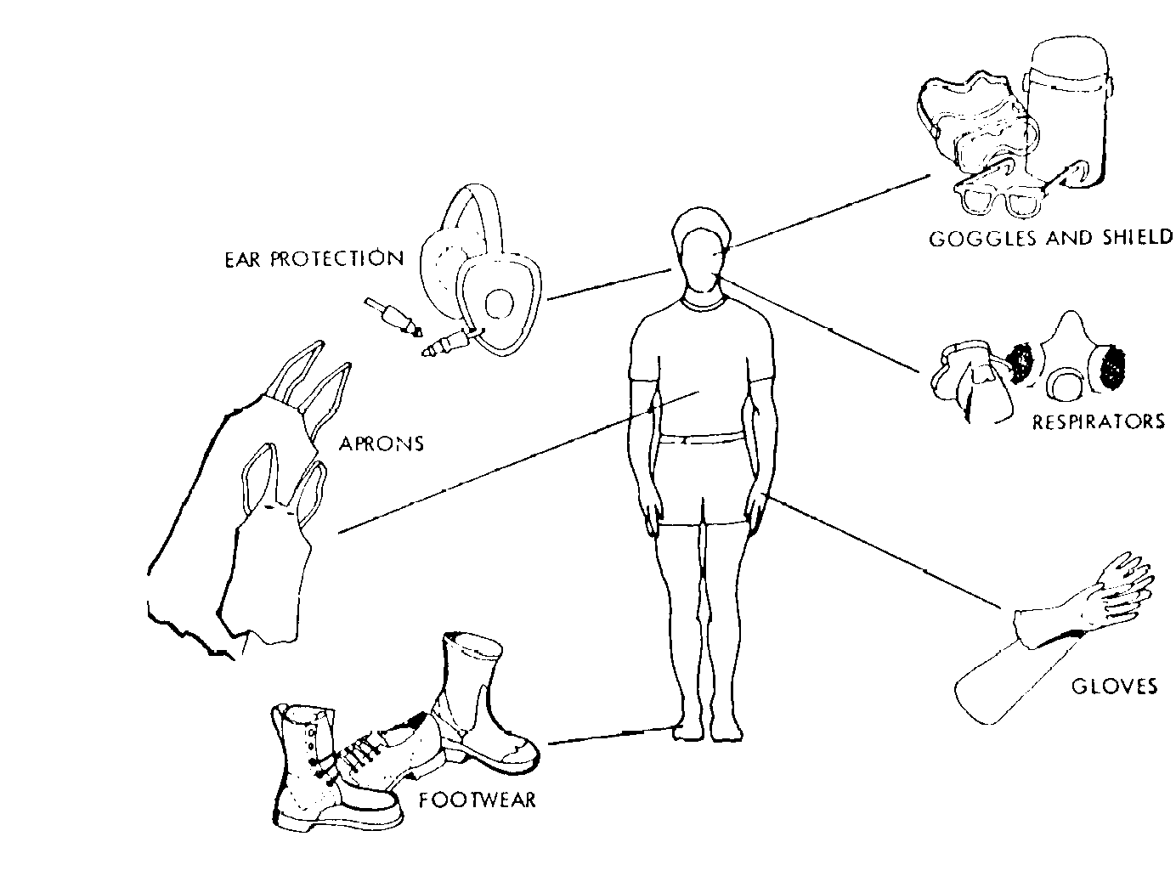
معرفی محصولات تحت پوشش انجمن
تجهیزات حفاظت از چشم، سر، صورت، گوش،
تجهیزات حفاظت از دستگاه تنفسی
تجهیزات حفاظت در برابر سقوط
لباسهای کار با قابلیت رؤیت بالا
تجهیزات پایش و اندازه گیری آلودگی های زیست محیطی
چشم شور و دوش اضطراری
جعبه کمک های اولیه
لباس های محافظ
تجهیزات حافظت از دستگاه تنفسی در هنگام فرار
يك برنامه آموزش عملي موفق استفاده از تجهیزات حفاظت فردی است

Slide 18

تجهیزات محافظ چشم و صورت:
  عینک های ایمنی و یا تجویزی
  گاگل ها Goggles
  شیلد های صورت
  کلاه و شیلد جوشکاری
  رسپیراتورهای فردی
OSHA استفاده از تجهیزات حفاظت از چشم و صورت را اجباری کرده است. این تجهیزات باید در آمریکا مطابق با استانداردهای ANSI باشند.
مثل گاگل مقاوم در برابر ضربات (Impact Resistant Goggles
مقاوم در برابر ذرات و گرد و غبار (Dust & Particle Resistant Goggles)
مقاوم در برابر مواد شيميايي (Chemical Resistant Goggles)
مقاوم در برابر اشعه­هاي شديد (ليزر) (Laser Resistant Goggles
مقاوم در برابر جوشكاري (Welding Resistant Goggles).

Slide 19
تجهیزات محافظ چشم و صورت
مشخصات كلي حفاظهاي چشم عبارتند از:
مقاومت لنز در مقابل برخورد ذرات پرتاب شده به سمت چشم،
داشتن پوششهاي حفاظتي جانبي و مقاومت شيميايي در مقابل ترشحات مواد جهنده و سوزاننده
قدرت فيلتراسيون پرتوهاي مضر محيط
به همين جهت جنس عدسي­هاي عينك­هاي ايمني را عموماً از جنس طلقهاي پلاستيكي مقاوم نظير پلي كربنات و تركيبات استات مي­سازند كه ضمن نشكن بودن، خش ناپذير بودن و مقاوت شيميايي،‌ در صورت مواجهه با خطر پرتوهاي مضر درجه تيرگي آن از درجات پايين تا درجات بالاي آن وجود داشته باشد. طرفين عينك ايمني كسانيكه با مواد شيميايي كار مي­كنند بايستي بسته بوده ولي امكان ورود هوا وجود داشته باشد. در مقابل حرارت نيز تنها عينكهائي بايستي مورد استفاده قرار گيرد كه بافت سيمي نازك داشته باشد.

Slide 20
استانداردهای تجهیزات محافظ چشم و صورت
Eye and Face Protection Standards
American National Standard from ISEA
ANSI/ISEA Z87.1-2003
وسایل حفاظتی چشم و صورت شغلی و مطالعاتی
Draft ANSI/ISEA 119
مرتبط با وسایل محافظتی چشم و صورت در برابر خطرات بیولوژیک
ISEA همچنین راهنمایی جهت انتخاب تجهیزات محافظت از چشم و صورت ارائه کرده است.

Slide 21
تجهیزات محافظ چشم و صورت
P-2: Product Group Members of Eye and Face Protection
3M Company
Bullard
Encon Safety Products
ERB Industries, Inc.
Gateway Safety, Inc.
H.L. Bouton Company
Honeywell Safety Products
Kimberly-Clark Professional
MCR Safety
Mine Safety Appliances Company
Safety Optical Service
Sellstrom Manufacturing Company
Sperian Protection
U.S. Safety

Slide 22
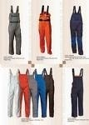
High Visibility Clothing):
لباسهاي با قابليت ديد بالا
اعضای این گروه، در تولید لباس های کار(garments) و کلاه های با قابلیت دید بالا پیشتاز هستند. این محصولات شامل:
  جلیقه
  پیراهن
  کاپشن
  شلوار
  کاور
  دستکش
  کلاه
در این محصولات فلوئوروسنت بکار رفته است تا در شب قابل دیدن باشند.

Slide 23
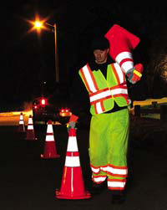
P-8: High-Visibility Standards
استانداردهای لباسهاي با قابليت ديد بالا
American National Standards from ISEA:
ANSI/ISEA 107-2004 - High-Visibility Safety Apparel and Headwear
ANSI/ISEA 207-2006
جلیقه های ایمنی با قابلیت رویت بالا

Slide 24
پر اهمیت ترین مورد در استاندارد ANSI 107قابلیت دید در 360 درجه است: به طوری که در صورت پوشیدن در تمام سایت قابل دید باشد.
ANSI 107،لباس ها را براساس سه کلاس تقسیم بندی می کند:

Slide 25
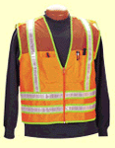
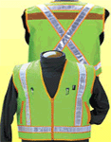

توضیحات | کلاس
کار به صورت تمام وقت و جلب توجه در نزدیک شدن به ترافیک. تفاوت میان کارگر و روسائل نقلیه ترافیکی با رنگ پشت زمینه به صورت مخلوط نیست وسایل نقلیه/تجهیزات نباید سرعت بیش ازmPh 25 داشته باشند | 1
طراحی به صورت قابلیت دید بالا برای هوای نامساعد پشت زمینه مشخص است قابلیت دید با زاویه های مختلف برای وسایل نقلیه ترافیکی و سایر وسایل نقلیه وسایل نقلیه/تجهیزات سرعتmPh 25 داشته باشند اما کمتر ازmPh 50 فعالیت در محدود کار یا نزدیک به وسایل نقلیه | 2
سرعت وسایل نقلیه بیش از mPh50 کارگران و اپراتورها کار با بار سنگین لنجام می دهند پوشنده باید مششخص باشد اگر چه ابعاد بدنی کوچک داشته باشد،از 390m باید توسط شخص دیگر شناخته شود | 3

Slide 26


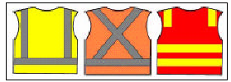
استاندارد استراليايي AS4602
 كلاس D
تنها براي كار روزانه در فضاي باز استفاده ميشود و از مواد فلورسنت يا ساير مواد غير منعكس كننده (Non – Retro reflective material) تهيه ميشود.
 كلاس N
تنها براي كار شبانه استفاده ميشود و از مواد منعكس كنند (Retro reflective material) روي زمينه اي معمولي تهيه ميشود.
 كلاس D/N
براي كار روزانه و شبانه استفاده ميشود و از تركيب مواد فلورسنت و منعكس كننده تهيه ميشود.
اين لباسها نيز همانند ساير تجهيزات حفاظت فردي بايد مطابق با راهنماييهاي توليد كننده، انبار شوند و به صورت دوره اي به منظور حصول اطمينان از قرار داشتن در شرايط مناسب مورد بازرسي قرار گيرند.

Slide 27
P-8: Product Group Members of High Visibility Products
3M Company
ArcWear.com
Avery Dennison Corporation
Blauer Manufacturing Co., Inc.
Encon Safety Products
ERB Industries, Inc.
Ergodyne
Honeywell Safety Products
I. Spiewak & Sons, Inc.
Intex Corporation
Iron Horse Safety Specialties
Kimberly-Clark Professional
King Tech Industry, Inc.
LaCrosse Footwear Inc.
Transportation Safety Apparel
Vizcon, LLC
Lakeland Industries, Inc.
Logistical Services International, LLC
Lohmann & Rauscher, Inc.
MCR Safety
Mine Safety Appliances Company
M.L. Kishigo Manufacturing Co.
NASCO Industries, Inc.
Occunomix International LLC
OK-1 Manufacturing Company
Pacific Safety Supply, Inc.
Reflexite North America
Safe Reflections, Inc.
Spector Textile Products
Tingley Rubber Corporation
Williamson-Dickie Manufacturing Company

Slide 28
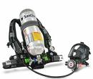
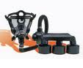
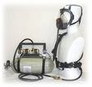
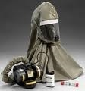

تجهیزات حافظت تنفسی
تجهیزات تنفسی که توسط این گروه تهیه می شوند، برای محافظت در برابر عوامل شیمیایی، بیولوژیکی، رادیولوژیکی برای تمام صنایع با توجه به نیاز آنها ساخته می شود.
این تجهیزات در آزمایشگاه های NIOSH تست و تأیید می شوند
تجهیزات تنفسی که در زمان حریق استفاده می شوند توسط
آزمایشگاه های NFPA تست و تأیید می شوند

Slide 29
P-: Respiratory Protection Standards
American National Standards from ISEA:
Draft ANSI/ISEA 195 - Surgical Masks
In addition to liaison with the NIOSH NPPTL, ISEA is represented on the following standards committees and panels:
ANSI Z88 - Respiratory Protection
ANSI Z117 - Confined Spaces
ANSI Z10 - Occupational Health and Safety Systems
ANSI Homeland Security Standards Panel
ASTM E54 - Committee on Homeland Security Applications - E54.4 - PPE
NFPA Technical Correlating Committee - Fire & Emergency Service Protective Clothing & Equipment
NFPA Technical Committee on Electronic Safety Equipment
NFPA Technical Committee on Respiratory Protection & Personal Alarm Equipment
NFPA Technical Committee on Gas Hazards
US TAG Administrator, ISO TC 94/SC15 - Respiratory Protection
International Society for Respiratory Protection (ISRP) - sponsor

Slide 30
NIOSH/ISEA‌
تجهيزات حفاظت از سيستم تنفسي ‌
ماسكهاي تصفيه كننده هوا (Air Purifying Respirators)
ماسكهاي حفاظت تنفسي
ماسكهاي رساننده هواي اتمسفري ((Atmosphere – Supplying Respirators
ماسكهاي حذف كننده ذرات (Particulate Filtering Respirators)
ماسكهاي نجات (Escape Masks)
ماسكهاي الكتريكي تصفيه كننده هوا(Powered Air – Purifying Respirators)
ماسكهاي حذف كننده گازها و بخارات (Vapor and Gas Removing Respirators)
ماسكهاي هوا رسان شيلنگي (Air – Hose Supplied Air Respirators)
ماسكهاي كپسول سرخود (Self – Contained Breathing Apparatus)

Slide 31
NIOSH/ISEA‌
طبقه بندي ماسكهاي گرد و غبار | نوع فيلتر | راندمان
سري N (ذرات غير روغني) | N95 | 95%
 | N99 | 99%
 | N100 | 99/97%
سري R(ذرات مقاوم در برابر روغن) | R95 | 95%
 | R99 | 99%
 | R100 | 99/97%
سري P (ذرات عايق روغن) | P95 | 95%
 | P99 | 99%
 | P100 | 99/97%

Slide 32
BS 149 2001‌
الف. طبقه :FFP1 حفاظت در برابر آئروسلهاي جامد و مايع غير سمي با تراكم 5/4 برابر حد مجاز تماس شغلي ((OEL
ب. طبقه FFP2: حفاظت در برابر آئروسلهاي جامد و مايع غير سمي و يا با سميت كم تا متوسط با تراكم 12 برابر حد مجاز تماس شغلي ((OEL
ج. طبقه :FFP3 حفاظت در برابر آئروسلهاي جامد و مايع غير سمي و يا با سميت كم تا متوسط يا با سميت بالا با تراكم 50 برابر حد مجاز تماس شغلي ((OEL

Slide 33
Product Group Members of Respiratory Protection
3M Company
Avon-ISI
Bullard
Draeger Safety, Inc.
Honeywell Safety Products
Kimberly-Clark Professional
MCR Safety
Mine Safety Appliances Company
Moldex-Metric Inc.
Safety Tech International, Inc.
Scott Health & Safety
Sperian Protection
U.S. Safety

Slide 34
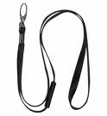
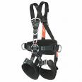
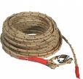

تجهیزات حفاظت در برابر سقوط
حفاظت سقوط در OSHA اجباری شده است و تجهیزات مطابق با استانداردهای ملی و بین المللی ساخته شده اند.
تجهیزات عبارتند از:
  هارنس ها
  لنیاردها
  لایف لاین
  حلقه (Anchorage)
  سازه های نگهدارنده (Support structures)
  اتصال دهند ها (Connectors)
  و بقیه تجهیزات سیستم های نگهدارنده سقوط

Slide 35
وسایل حفاظت فردی در برابر سقوط
يكي از انواع حوادث شغلي كه از شدت پيامد بالايي برخوردار است سقوط افراد از ارتفاع در حين انجام يك عمليات شغلي مي‌باشد. بر اساس آمار منتشره توسطBLS در سال 1994 حدود10/4% مرگهاي ناشي از كار در صنايع غير دولتي در اثر سقوط بوده است.
بر همين اساس صنايع ساختماني يكي از خطرناكترين محيط‌هاي كاري محسوب مي‌گردند زيرا در همان سال 32/1% از كل حوادث سقوط منجر به مرگ در آن بخش رخ داده است. داده‌هاي منتشره توسط NIOSH نشان مي‌دهند كه از سال 1980 تا 1989 بالاترين نرخ متوسط ساليانه مرگهاي ناشي از سقوط با 56/6 مورد به ازاي هر 100000 به صنايع ساختماني تعلق داشته است. همچنين تقريباً 5/28 درصد از كل حوادث سقوط منجر به مرگ در صنايع ساختماني در اثر سقوط از سقف، نردبانها و سكوها مي‌باشد(BLS).

Slide 36
مهمترين انواع تجهيزات فردي در برابر سقوط عبارتند از:
كمربندهاي ايمني Safety Belts
يراقهاي ايمني Safety Harness
طناب نجات Life Line
لنيارد Lanyard

Slide 37
P: Fall Protection Standards
ISEA همچنین در کمیته های معتبر استاندارد و سازمان های حرفه ای زیر نیز نماینده دارد
ANSI Z359 - Fall Protection Equipment
ANSI A10 - Safety Requirements for Construction and Demolition Operations
ANSI Z117 - Confined Spaces
ANSI Z535 - Safety Signs and Colors
ANSI Homeland Security Standards Panel
ASTM E54 - Committee on Homeland Security Applications
NFPA Technical Correlating Committee - Fire & Emergency Service Protective Clothing & Equipment
NFPA Technical Committee on Fire Service Occupational Safety and Health
US Technical Advisory Group to ISO TC94 Technical Committee for Personnel Safety - SC4 Fall Protection
International Society for Fall Protection (ISFP)

Slide 38
P: Product Group Members of Fall
Protection Standards
3M Company
Buckingham Manufacturing Company
Capital Safety Group
Elk River, Inc.
Honeywell Safety Products
J.E. Lortie Company
Klein Tools, Inc.
Mine Safety Appliances Company
Murdock Webbing
Narricot Industries
Sellstrom Manufacturing Company
Sperian Protection

Slide 39
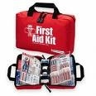
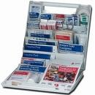
تجهیزات کمک های اولیه
تجهیزات کمک های اولیه یکی دیگر از محصولاتی است که توسط اعضای این انجمن ساخته می شود بگونه ای که نیازهای قانونی و مشتریان به بهترین نحو برآورده شود

Slide 40
P-: First Aid Standards
American National Standard from ISEA
ANSI/ISEA 308.1-2009
شامل حداقل نیازمندی های محیط کار برای تدارکات و وسایل کمک های اولیه می باشد .

Slide 41
P-: Product Group Members of First Aid Kits
3M Company
ARI
Honeywell Safety Products
Mine Safety Appliances Company

Slide 42
حفاظت از دست
اعضای این انجمن دامنه وسیعی از دستکش ها را تهیه و به بازار عرضه می کند. این دستکش ها با اهداف زیر تولید می شوند:
  برای جلوگیری از بریدن دست
  جلوگیری از آسیب ناشی از ریزش مواد شیمیایی بر روی دست،
  جلوگیری از تماس مواد بیولوژیکی با پوست،
  جلوگیری از شوک الکتریکی
  جلوگیری از آسیب ناشی از ارتعاش

Slide 43
P-: Hand Protection Standards
American National Standard from ISEA:
ANSI/ISEA 105-2005
شامل ضوابط منتخب استاندارد ملی امریکا برای حفاظت از دست
در گذشته طبقه بندی دستکش ها بر اساس سه سطح خوب، متوسط و ضعیف بود که تولید کنندگان را در تعیین سطح دستکش ها دچار مشکل می کرد.
در این استاندارد یک روش مبتنی بر مقیاس عددی ارائه کرده است که تولید کنندگان را قادر می سازد دستکش های خود را بر اساس آلوده کننده های مخصوص سطح بندی کنند.
با این طبقه بندی جدید خریداران نیز به راحتی در مورد نوع دستکش و تناسب آن با کار تصمیم می گیرند.
این استاندارد یک روش اجرایی نحوه انتخاب دستکش نیز دارد.

Slide 44
P-: Product Group Members of Hand Protection
Ansell Protective Products
Camelbak Products LLC
DSM Dyneema
DuPont Personal Protection
Ergodyne
HexArmor
Honeywell Safety Products
Kimberly-Clark Professional
Lakeland Industries, Inc.
Magid Glove and Safety Mfg. Co. LLC
MCR Safety
OccuNomix International LLC
OK-1 Manufacturing Company
Sperian Protection

Slide 45
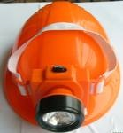
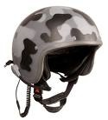
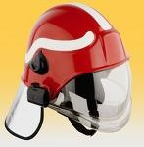
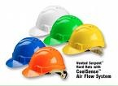
محافظ سر
تولید کنندگان عضو این انجمن از طراحان پیشتاز در ساخت انواع کلاه های ایمنی (helmets) کلاه آتش نشانی و کلاه ارتشی هستند.

Slide 46
محافظت سر
بطور كلي كارگران بايستي در دو موقعيت از كلاههاي ايمني استفاده كنند:
الف – در مكانها يا مواقعي كه پتانسيل بالقوه‌اي در آسيب رسيدن به سر از طريق سقوط اجسام موجود است ،‌ كارفرما بايد براي كارگران كلاههاي ايمني فراهم‌ كرده و از پوشيدن اين كلاهها توسط كارگران اطمينان حاصل نمايد . همانند:
1- كاركردن كارگران در مكانهايي كه افراد ديگري در بالاي سر آنها مشغول كار با تجهيزات و موادي هستند كه امكان سقوط آنها بر سرشان موجود است .2 – كاركردن درمحوطه اطراف و يا زير حصيرهاي حمل و نقل مواد.
الف – 3- كاركردن در زير ماشين آلات يا پروسه هايي كه ممكن است باعث سقوط اجسام گردند.
ب – در مكانهايي كه كارگران در نزديكي و يا در تماس با منابع الكتريكي كار مي كنند ،‌ كارفرما بايستي جهت حذف و كاهش خطرات حاصل از شك الكتريكي ،‌ كارگران را وادار به استفاده از كلاه ايمني نمايد.

Slide 47
P-: Head Protection Standards
American National Standards from ISEA:
  ANSI/ISEA Z89.1-2009 - American National Standard for Industrial Head Protection
  ANSI/ISEA 107-2007
  استاندارد ملی امریکا برای لباس با قابلیت دید بالا و پوشش سر

Slide 48
P-: Head Protection Standards
ANSI/ISEA Z89.1-2009 - American National Standard for Industrial Head Protection
ANSI/ISEA Z89.1-2009 was prepared by the members of ISEA's Head Protection Group as a revision to ANSI Z89.1-2003, and approved by a review panel of users, government agencies and safety experts.
این استاندارد الزامات تولید و آزمایش برای کلاه های ایمنی صنعتی ارائه می کند.
در این استاندارد نوع و طبقه کلاه ها، بر اساس نوع خطر تعیین شده است.
در این استاندارد به مشخصات طراحی کلاه ایمنی، برای محافظت در برابر برخورد اشیا از پشت، یا ضربه فقط از بالای سر اشاره شده است.

Slide 49
ANSI/ISEA Z89.1-2009 - American National Standard for Industrial Head Protection
طبقه بندی کلاه های ایمنی از لحاظ میزان تحمل جریان برق:
  Class G (general) helmets are tested at 2200 volts,
  Class E (electrical) are tested to withstand 20,000 volts,
  and Class C (conductive) provide no electrical protection.

Slide 50
P-: Product Group Members of Head Protection
3M Company
Bullard
ERB Industries, Inc.
Gateway Safety, Inc.
Honeywell Safety Products
Jackson Safety, a Division of Kimberly Clark
Mine Safety Appliances Company
OccuNomix International LLC
Sellstrom Manufacturing Company
Sperian Protection

Slide 51
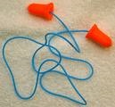
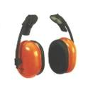
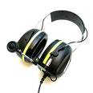
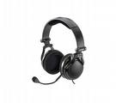
حفاظت گوش
تولید کنندگان این انجمن محصولات زیر را برای حفاظت گوش تولید می کنند:
  گوشی (ear plugs)
  ear muffs and caps
  noise-cancelling headsets
  communications headsets

Slide 52
P-: Hearing Protection Standards
ISEA در کمیته های زیر نماینده دارد:
ANSI A10 - Safety Requirements for Construction and Demolition Operations
ANSI S12 - Hearing Protection
ANSI Z49 - Safety in Welding and Cutting
ANSI Z10 - Occupational Health and Safety Systems
CSA Z94.2 - Technical Committee on Hearing Protection (liaison)
US TAG to ISO TC43 - Acoustics, SC1 Noise

Slide 53
P-: Product Group Members
Product Group Members
3M Company
Bose Corporation
Encon Safety Products
ERB Industries, Inc.
Gateway Safety, Inc.
Honeywell Safety Products
Kimberly-Clark Professional
Mine Safety Appliances Company
Moldex-Metric Inc.
Sensear
Sperian Protection

Slide 54
دوش و چشم شوی اضطراری
دوش و چشم شوی اضطراری برای پاشش آب در زمان های اضطراری به چشم، صورت و بدن افرادی که در معرض مواد خطراناک قرار گرفته اند ساخته شده است.
این محصولات بشرح زیر است:
  دوش اضطراری
  چشم شوی، که می تواند به سیستم آب محل یا یک تانک جداگانه نصب شود
  شیلنگ
  دوش های شستشوی آلودگی ثابت و متحرک
  بطری های شستشوی چشم شخصی

Slide 55
P-: Emergency Eyewash and Shower Standars
ANSI/ISEA Z358.1-2009
مرتبط با دوش و چشم شوی اضطراری
ANSI/ISEA 113-2008
دوش های ثابت و پرتابل رفع آلودگی

Slide 56
P-: Product Group Members of Emergency Eyewash and Shower
Acorn Safety
H.L. Bouton Company
Bradley Corporation
Encon Safety Products
FSI North America
Guardian Equipment
Haws Corporation
Prevor Inc.
Sellstrom Manufacturing Company
Speakman Company
Sperian Protection
Therm-Omego-Tech Inc.

Slide 57
تجهیزات پایشی
این محصولات شامل:
  تجهیزات پایش نمونه گیری هوا ثابت و متحرک و پمپ های نمونه گیری
  دزیمترها
  تجهیزاتی که در زمینه پایش در صنایع عمومی، ساخت و ساز و واکنش در شرایط اضطراری بکار برده می شود.
  ISEA در زمینه ی لوله های گازیاب و وسایل پایش غیر فعال نسبت به دیگر کمیته های امریکا و سایر نقاط جهان فعال تر است.

Slide 58
P-: Instrument Standards
American National Standards from ISEA:
ANSI/ISEA 102-1990 (R2009)
در مورد لوله های گازیاب-برای گازها و بخارات سمی در محیط کاری
ANSI/ISEA 104-1998 (R2009)
در مورد تجهیزات نمونه برداری از گازها و بخارات در محیط های کاری

Slide 59
P-: Product Group Members of Instruments
Product Group Members
3M Company
Draeger Safety, Inc.
Honeywell Safety Products
Mine Safety Appliances Company
Scott Health & Safety
Sperian Protection

Slide 60
لباس های حفاظتی
اعضای این گروه در جهان در طراحی و تهیه و توزیع انواع لباس های حفاظتی شامل موارد زیر پیشتازند:
  لباس های حافظت در برابر مواد شیمیایی
  لباس های محافظ در برابر گرما و اشعه تابشی
موادی که این لباس های از آنها ساخته می شوند بر اساس بالاترین معیارها طراحی و تهیه شده اند.
این انجمن همچنین در حال کار برای تدوین استاندارد جدیدی برای لباس های حفاظتی گرما است.

Slide 61
P-: Protective Apparel Standards
American National Standards from ISEA:
ANSI/ISEA 101-1996 (R2008) -
در مورد روپوش های یک بار مصرف-الزامات سایز بندی و برچسب گذاری
Draft ANSI/ISEA 103 - Classification and Performance Requirements for Chemical
الزامات دسته بندی البسه مرتبط با فعالیت های شیمیایی
Protective Clothing
Draft ANSI/ISEA 201
لباس های محافظی که در محیط های سرد کاربرد دارد.

Slide 62
P-10: Product Group Members of Protective Apparel
Product Group Members
3M Company
Ansell Protective Products
DuPont Personal Protection
Gentex Corporation
ICHANGE Inc.
International Enviroguard Systems, Inc.
Kappler, Inc.
Kimberly-Clark Professional
Lakeland Industries, Inc.
NASCO Industries, Inc.
Sperian Fire Protective Apparel

Slide 63
اخبار و مجلات منتشره در این انجمن
Washington Report
Market Intelligence Digest
Market Data Programs
Product & Standards Guides

Slide 64
اخبار مرتبط در تاریخ 20 مارس2010
اعضای موسسه در این تاریخ در حال ثبت نام برای شرکت در اجلاس سالانه که در 6 و 7 ماه می در فلوریدا برگزار می شوند هستند.
دلایل این نشست چیست؟تصمیم گیری و راهنمایی در زمینه ی اطلاعات مالی و وضعیت بازار که می تواند در آینده ی شرکت های عضو تاثیر گذار باشد.
دیدارهای رسمی و غیر رسمی با سایر نمایندگان جهت به اشتراک گذاشتن ایده ها و تجربیات

Slide 65
برنامه تأمین داده های مشتریان و بازار
این برنامه با هدف آگاهی اعضای انجمن از اطلاعات بازار ایجاد شده است، کمک می کند که سازمان ها جایگاه خود را در بازار ارزیابی کنند و تصمیمات درستی در مورد بهبود خود اتخاذ کنند.
این برنامه داوطلبانه است.
هر سه ماه یکبار سازمان های داوطلب اطلاعات فروش خود را در اختیار انجمن قرار می دهند.
این داده ها توسط یک سازمان پیمانکاری تجزیه و تحلیل می شود و نتایج فقط در اختیار همان سازمان ها قرار می گیرد.

Slide 66


Product & Standards Guides
راهنمای محصولات و استانداردها در این مجله چاپ می شود
EHS Today magazine.
http://www.ehstoday.com

Slide 67
Please select the newsletters you would like to receive:http://ehstoday.com/subscribe/
EHS Today - (Weekly)
Responder Safety - (Monthly)
Quick Manufacturing News - (Daily)
Industrial Product Demos - (Monthly)
Industry Deck - (Monthly)
Industrial Hygiene Insights - (Monthly)
Ergonomics - (Monthly)
Construction Safety - (Monthly)
Safety Solutions - (Monthly)

